Slide 1
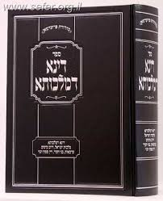

דינא דמלכותא דינא

Slide 2
שלושה נידונים
נושא חיוב תשלום מיסים מתחלק לכמה חלקים:
חיוב מצד דינא דמלכותא דינא.
חיוב מצד הסכמת וטובת הציבור. – תקנת הקהל.
חיוב מצד נהנה.

Slide 3
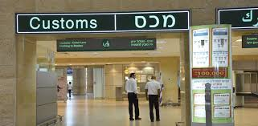
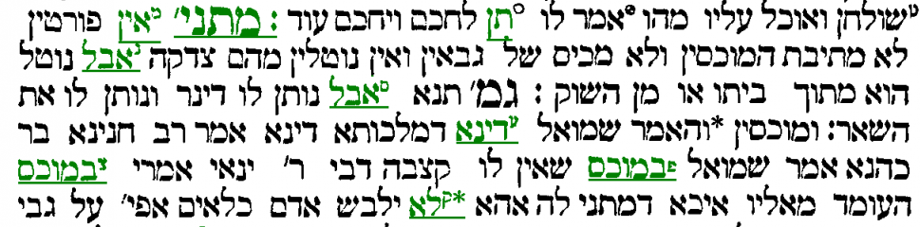
מקור הדין
תוספות מסכת נדרים דף כח עמוד א
במוכס שאין לו קצבה - ואין תאמר מכל מקום דינא דמלכותא הוא וי"ל כיון שאין דרך המוכסין כך אין זה דינא אלא גזילה של מוכס עצמו.

Slide 4

ראיה מהמציעות
תלמוד בבלי מסכת בבא קמא דף קיג עמוד ב
גופא, אמר שמואל: דינא דמלכותא דינא.
אמר רבא: תדע, דקטלי דיקלי וגשרי גישרי ועברינן עלייהו.
א"ל אביי: ודלמא משום דאייאוש להו מינייהו מרייהו!
אמר ליה: אי לא דינא דמלכותא דינא היכי מייאשי?

Slide 5
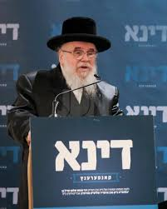
חיוב מהתורה
שו"ת חתם סופר חלק ב (יורה דעה) סימן שיד
ודינא דמלכותא באותן ענינים דקיי"ל דינא דמלכותא דינא מן התורה הוא בלי ספק ויש לי לתמוה על דברי הרב ב"ש סי' כ"ח סק"ג.
מהיכן נובע החיוב? והיכן הוא כתוב בתורה?
נושאנו הוא אחת ההלכות יוצאות-דופן במערכת המשפט העברי. משמעותו של הכלל “דינא דמלכותא – דינא” הוא, כי ההלכה נותנת תוקף חוקי לדין נכרי, שמקורו אינו ישראלי. כלל זה נראה זר לנו, מאחר שההלכה העברית מקיפה כידוע את כל שטחי החיים, וכיצד תינתן הכרה להלכה נכרית, תוך דחייתה של ההלכה העברית?
ומה קורה שהשילטון עבר לידיים יהודיות?

Slide 6

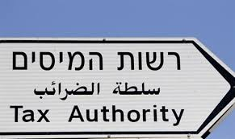
טעם הדין – מחילה והסכמה
רשב"ם מסכת בבא בתרא דף נד עמוד ב
והאמר שמואל דינא דמלכותא דינא - כל מסים וארנוניות ומנהגות של משפטי מלכים שרגילים להנהיג במלכותם דינא הוא שכל בני המלכות מקבלים עליהם מרצונם חוקי המלך ומשפטיו והלכך דין גמור הוא ואין למחזיק בממון חבירו ע"פ חוק המלך הנהוג בעיר משום גזל.
שו"ת חתם סופר חלק ה (חושן משפט) סימן מד
והנה בהא דדינא דמלכותא דינא כ' רשב"ם בב"ב נ"ד ע"ב הטעם דהמדינה עצמה ניחא להו וז"ל כל מסים וארנוני' ומנהגי של משפטי מלכים שרגילי' להנהיג במלכותם דינא הוא שכל בני המלכות מקבלי' עליהם מרצונם חוקי המלך ומשפטיו והילכך דין גמור ואין למחזיק בממון חברו עפ"י חק המלכות הנהוג בעיר משום גזל עכ"ל. ולפ"ז אין לחלק בין מלך או"ה למלך ישראל שאפי' מלך ישראל שאין הארץ שלו כ"א לשבטי' נתחלקה מ"מ כל נימוסיו וחקיו מקבלי' עליהם ברצונם ומחילה גמורה הוא.
ומ"מ כל זה כשאינו מתנגד למ"ש תורה בהדי' אבל כשמתנגד למ"ש תורה בהדי' אזי אפי' למלך או"ה אין שומעי' ק"ו למלך ישראל.

Slide 7
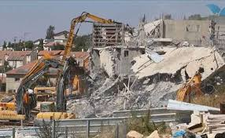
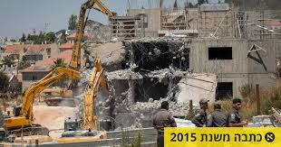
שיטת הר''ן – הקרקע של המלך
הר"ן מסכת נדרים דף כח עמוד א
וכתבו בתוספות דדוקא במלכי עובדי כוכבים אמר דדינא דמלכותא דינא מפני שהארץ שלו ויכול לומר להם אם לא תעשו מצותי אגרש אתכם מן הארץ אבל במלכי ישראל לא לפי שא"י כל ישראל שותפין בה.
כיצד כל הקרקע שייכת למלך?
בפניני הלכה של הרב מלמד כתב: שהיות והוא מגן על הארץ הארץ שייכת לו.
עוד ראיתי מסבירים: שהתורה מקנה את הקרקע של הארץ למלך, או העם מקנים. קונטרס דינא דמלכותא אות ד

Slide 8
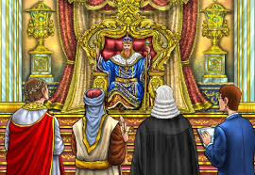
פרשת מלך
מהן סמכויותיו של מלך ישראל?
הדבר לא נתפרש בפרשת המלך שבספר דברים. ברם, בספר שמואל מודיע הנביא שמואל לעם את “משפט המלך”: שמואל א פרק ח פסוק ז - יח
וַיֹּאמֶר יְהֹוָה אֶל שְׁמוּאֵל שְׁמַע בְּקוֹל הָעָם לְכֹל אֲשֶׁר יֹאמְרוּ אֵלֶיךָ ...
אַךְ כִּי הָעֵד תָּעִיד בָּהֶם וְהִגַּדְתָּ לָהֶם מִשְׁפַּט הַמֶּלֶךְ אֲשֶׁר יִמְלֹךְ עֲלֵיהֶם: ס וַיֹּאמֶר שְׁמוּאֵל אֵת כָּל דִּבְרֵי יְהֹוָה אֶל הָעָם הַשֹּׁאֲלִים מֵאִתּוֹ מֶלֶךְ: ס
וַיֹּאמֶר זֶה יִהְיֶה מִשְׁפַּט הַמֶּלֶךְ אֲשֶׁר יִמְלֹךְ עֲלֵיכֶם אֶת בְּנֵיכֶם יִקָּח וְשָׂם לוֹ בְּמֶרְכַּבְתּוֹ וּבְפָרָשָׁיו וְרָצוּ לִפְנֵי מֶרְכַּבְתּוֹ: וְלָשׂוּם לוֹ שָׂרֵי אֲלָפִים וְשָׂרֵי חֲמִשִּׁים וְלַחֲרֹשׁ חֲרִישׁוֹ וְלִקְצֹר קְצִירוֹ וְלַעֲשׂוֹת כְּלֵי מִלְחַמְתּוֹ וּכְלֵי רִכְבּוֹ: וְאֶת בְּנוֹתֵיכֶם יִקָּח לְרַקָּחוֹת וּלְטַבָּחוֹת וּלְאֹפוֹת: וְאֶת שְׂדוֹתֵיכֶם וְאֶת כַּרְמֵיכֶם וְזֵיתֵיכֶם הַטּוֹבִים יִקָּח וְנָתַן לַעֲבָדָיו: וְזַרְעֵיכֶם וְכַרְמֵיכֶם יַעְשֹׂר וְנָתַן לְסָרִיסָיו וְלַעֲבָדָיו: וְאֶת עַבְדֵיכֶם וְאֶת שִׁפְחוֹתֵיכֶם וְאֶת בַּחוּרֵיכֶם הַטּוֹבִים וְאֶת חֲמוֹרֵיכֶם יִקָּח וְעָשָׂה לִמְלַאכְתּוֹ: צֹאנְכֶם יַעְשֹׂר וְאַתֶּם תִּהְיוּ לוֹ לַעֲבָדִים: וּזְעַקְתֶּם בַּיּוֹם הַהוּא מִלִּפְנֵי מַלְכְּכֶם אֲשֶׁר בְּחַרְתֶּם לָכֶם וְלֹא יַעֲנֶה יְהֹוָה אֶתְכֶם בַּיּוֹם הַהוּא:
והנה נחלקו בדבר במסכת סנהדרין, לדעת שמואל: “כל האמור בפרשת המלך – מלך מותר בו”; ואילו “רב אמר: לא נאמרה פרשה זו אלא לאיים עליהם.”
להלכה פוסק הרמב”ם כשמואל: “רשות יש למלך ליתן מס על העם… וקוצב לו מכס… ודיניו בכל אלו הדברים וכיוצא בהם – דין. שכל האמור בפרשת מלך – מלך זוכה בו”.

Slide 9

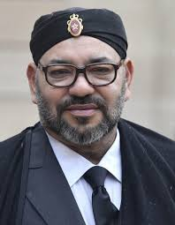
המאירי – מלך גוי
בית הבחירה למאירי מסכת בבא קמא דף קיג עמוד א
כבר בארנו במשנה שלא נאמר שלא לפרוט עם המוכס אלא במוכס העומד מאליו או שהעמידו המלך אלא שאין לו קצבה הא אם העמידו המלך ונתן לו קצבה כך וכך למשאוי של חטים כך וכך משוי של שעורים וכן בכל דבר כל שהמוכס אדם נאמן ומוחזק שלא לשנות מותר ואין אומרים שהמכס מעיקרו גזל הוא אלא דינא דמלכותא דינא ר"ל שכל חוק שחקקו המלך לכל ולא חדשו לאדם אחד בפרט על אי זה מעשה, דין גמור הוא ואסור לגזלו ולא סוף דבר במלכי ישראל אלא אף במלכי האמות הא אם היה המוכס מוחזק להוסיף כגון ישראל חשוד או שהוא משאר עממין הקדומים שבעובדי האלילים שאינן נזהרים מן הגזל אסור:
בית הבחירה למאירי מסכת בבא קמא דף קיג עמוד ב
כל מה שאמרנו בדין המלכות שהוא אצלנו דין גמור הוא בחקים שחקק הן לתועלתו הן לתועלת נכסיו אפילו חקק שיהא כל אדם נותן לו כך וכך בשנה או כך וכך ממשאו ומתנו או כל שיעשה כך יטול המלך ממנו כך וכך או כל שכיוצא בזה אף על פי שהוא כנגד דינין שלנו דין הוא ואסור לגזלו או לעבור על מה שתקן שכך הוא ראוי לו מצד מלכותו על הדרך האמור במלכי ישראל כל האמור בפרשת מלך מלך מותר בו וזהו שאמר דינא דמלכותא ולא אמר דינא דמלכא כלומר דינים הראויים לו מצד המלכות.

Slide 10
פרשת נבות היזרעלי
שעורי הרב (סולובייצ'יק) מסכת סנהדרין דף כ עמוד ב
תוס' ד"ה מלך - הק' תימה, למה נענש אחאב על נבות כיון שלא רצה למכור לו כרמו וכו'.
ולכאורה כוונת הקושיא הוא דחזינן מזה שהוכיחו אליהו לאחאב הרצחת וגם ירשת, מוכח שהיה חטא בירושה עצמה ולא רק ברציחה, ואמאי לא היה מותר לו מדין מלך.
ותירצו התוס' וי"ל, דבפרשת המלך כתיב יקח ונתן לעבדיו ולא לעצמו, ע"כ. וכן כתב הרמב"ם להדיא (הל' מלכים פ"ד ה"ו) שנוטל שדות וכרמים רק לאכילת עבדיו בשעת מלחמה.
ועוד תירצו התוס' דפרשת המלך לא נאמרה רק על המלך שנמלך על כל ישראל ויהודה וכו'.
אולם, מדברי הרמב"ם בהל' מלכים נראה דדיני הפקעת ממון דמלך שייכים אף במלכי ישראל, ודלא כדברי התוס'. וכן משמע כדברי הרמב"ם, ממה שאליהו כיבד את אחאב כמלך, ורץ לפניו, דבפשוטו היה מכבדו מדין מלך, ואם היה בו דיני מלך לענין כבוד, לכאורה היה בו גם כן דיני מלך לעניני ממונות דהכא, דמשום מה יש לחלק בזה.

Slide 11
מלכות סדום
שעורי הרב (סולובייצ'יק) מסכת סנהדרין דף כ עמוד ב
ובעצם הקושיא יש לתרץ, דדיני המלך שייכים רק במלך הנוהג ביראת שמים, ועושה ולוקח רק מה שנצרך על פי ישרות, אבל בדברים שאינם נצרכים כלל, ואינם על פי דין כלל, לא שייך בדברים אלו דיני פרשת המלך.
(וכן סיפר הגר"מ זצ"ל, שהיה במדינת רוסיא בשעת המרד הקומוניסטי, והיו הקומוניסטים נוטלין את תבואתם וממונם של האזרחים הקאפיטליסטים (שנקרא רקוויזישין) ומוכרין להמון עם. והיו כאלה ששאלו אם מותר להם לקנות את הדברים שניטלו על ידי הקומוניסטים.
והיו כאלה רבנים, וביניהם היה הג"ר איצלה מפוניביז', שטענו דכל זה בכלל דינא דמלכותא דינא.
ואמר לו הגר"מ זצ"ל דזה אינו נכון כלל, דמשום שהנהיגו דברים אלו על ידי גושפנקא דמלכא, אטו נימא דחל בכל דבריהם דינא דמלכותא דינא, אתמהה. אלא ודאי זה אינו, דרק חל דינא דמלכותא דינא כשדיניהם נתייסדו והותקנו על ידי צדק וישרות.
ואף בסדום בודאי היה להם ממשלת העיר, ואף על פי כן כתיב ואנשי סדום רעים וחטאים לה' מאד.
והרי גם ממשלת הנאצים ימח שמם היתה ממשלה, ואטו נימא דחל בכל גזירותיהם הרעות תורת דינא דמלכותא, וכמו שטענו כל הרוצחים, שרק הרגו על פי צווי הממשלה.
אלא ודאי דדינא דמלכותא דינא לא שייך כלל באלו אופנים, וכדברי הראשונים דדינא דמלכותא דינא אבל לא חמסנותא דמלכותא. וכן בארץ ישראל האידנא, לא שייך למימר דינא דמלכותא בכל מה שרוצה ראש הממשלה ב"ג להנהיג, ובודאי יש לטעון כנגדו כמו שטען אליהו הנביא לאחאב, הרצחת וגם ירשת). וכן לגבי אחאב, נראה דכיון שלא היה נוהג כראוי לא היה שייך ביה דינא דמלכותא דינא, ולכן טען אליהו הנביא כנגדו והוכיחו.

Slide 12
הפליה – אין דינא דמלכותא
חוקיותו של “דינא דמלכותא” נבחנת לאור קריטריון חשוב נוסף, שאינו בתחום הנושא של הדין, אלא נוגע לתוכנו. בתחום זה נבחנו חוקי המלך בהתאם לעקרונות-יסוד של חוק וצדק; וחוקים שלא עמדו במבחן היסודות הללו – נשלל מהם תוקפם החוקי, מבחינת הדין העברי. נדגים את דברינו.
אחת הדרישות, לאורן נבדקו חוקי המלך, קובעת, כי הדין חייב להיות אחיד, ואל לו להפלות בין חלק אחד של התושבים לחלק אחר. והיה אם ימצא הדין מפלה לרעה חלק מהציבור, כי אז נפגם הדין באי-חוקיות, וניטל ממנו התוקף המחייב כ”דינא דמלכותא”. וכך קובע הרמב”ם:
“כללו של דבר: כל דין שיחקוק אותו המלך לכל ולא יהיה לאדם אחד בפני עצמו – אינו גזל; וכל שיקח מאיש זה בלבד שלא כדת הידועה לכל, אלא חמס את זה – הרי זה גזל”.
שאלת תוקפו של דינא דמלכותא שנפגם מחמת היותו מפלה, באה בפני בית הדין הרבני בירושלים, לפני שנים אחדות. נשוא התביעה היה כתר תורה שנלקח במלחמה העולמית השניה מבעליו, והגיע לירושלים לאחר המלחמה. כשגילו הבעלים את הכתר בהר-ציון הגישו תביעה כנגד המחזיקים בו להשיבו להם. כנגד הבעלים טענה הוועדה להר ציון, כי התובעים אבדו את בעלותם על הכתר מאחר שדינא דמלכותא דינא. בית הדין דחה את ההסתמכות על דינא דמלכותא בהיותו דין מפלה.

Slide 13
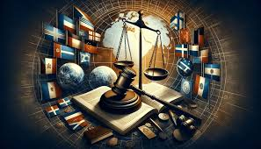
רמב"ם – הסכמה או מלכות
רמב"ם הלכות מלכים פרק ד הלכה א
רשות יש למלך ליתן מס על העם לצרכיו או לצורך המלחמות, וקוצב לו מכס ואסור להבריח מן המכס, שיש לו לגזור שכל מי שיגנוב המכס ילקח ממונו או יהרג שנאמר ואתם תהיו לו לעבדים, ולהלן הוא אומר יהיו לך למס ועבדוך, מכאן שנותן מס וקוצב מכס ודיניו בכל אלו הדברים וכיוצא בהן דין, שכל האמור בפרשת מלך מלך זוכה בו.
רדב"ז: רשות יש למלך וכו'. פרק כה"ג פלוגתא דתנאי ואמוראי ופסק כדר' יוסי ושמואל שאמרו כל האמור בפרשת המלך מותר בו ואמרינן בכמה דוכתי דינא דמלכותא דינא ואפילו מלכי הגוים אמרי' בהו דינא דמלכותא דינא:
קרית ספר מביט - וגבאי המלך שמטבעו יוצא שגובין דבר שהוא חוקק לכל אינו גזל דדינא דמלכותא דינא כדילפינן מקראי דמשפט המלוכה כדנילף בהלכות מלכים בס"ד ואפילו מלך גוי:
רואים שהאחרונים למדו בדעת הרמב"ם שדינא דמלכותא דינא בגוי – נלמד מדין מלך בתורה. שהכול הוא צורך ישוב העולם.

Slide 14
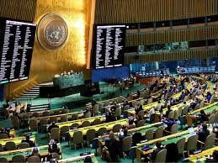
רמב"ם – הסכמה או מלכות
הרמב"ם מנמק את ההלכה של דינא דמלכותא דינא:
"במה דברים אמורים במלך שמטבעו יוצא באותן הארצות, שהרי הסכימו עליו בני אותה הארץ וסמכה דעתן שהוא אדוניהם והם לו עבדים. אבל אם אין מטבעו יוצא הרי הוא כגזלן בעל זרוע כמו חבורת ליסטים המזוינין שאין דיניהן דין".
השימוש במטבע על ידי האזרחים הוא
שנותן למלך את ההכרה במלכותו.

Slide 15
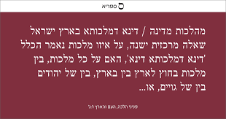
סיכום הדעות
חיוב מצד הסכמת העם – רשב"ם
חוב מצד בעלי המקום – ר"ן.
חיוב מצד משפט המלוכה של התורה – מאירי ורמב"ם.
הסכמה ציבורית.
תנאי המקום.
חיוב תורני.

Slide 16
פסק השו"ע כרמב"ם
שו"ת יחוה דעת חלק ה סימן סד
ומרן הבית יוסף חשן משפט (סימן שסט), הוכיח כן מהגמרא בבא קמא (דף קיג ע"א), שהקשו על המשנה (נדרים כח ע"א) נודרים לחרמים ולמוכסים וכו', והרי אמר שמואל דינא דמלכותא דינא, ולא תירצו שהמשנה מדברת במלך ישראל, אלא ודאי שגם במלך ישראל שייך הכלל דינא דמלכותא דינא.
וכן פסקו הטור והשלחן ערוך חשן משפט (סימן שסט סעיף ו'). וכן עיקר להלכה, שאין כל הבדל בזה בין מלכי ישראל למלכי עכו"ם.

Slide 17
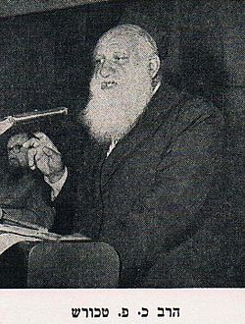
הרב כתריאל טְכורְֹש
תשלום מיסים הינו חובה מוסרית והלכתית מהדרגה העליונה, הואיל ועל ידי המיסים מקיימים את כל מערכות הציבור החיוניות, ובכללן: ביטחון, משטרה, חינוך, בריאות, תשתיות של כבישים, מים, ביוב, חשמל, שמירת הסביבה, ביטוח לאומי ועזרה לנזקקים. וכל המעלים מס גוזל את הציבור, ולכן חטאו חמור מחטאו של הגוזל את היחיד.
לאנשים רבים יש טענות על מערכות הציבור, אולם אין בטענות אלו כדי לפגוע בחשיבותן העצומה. אמרו חכמים: "הֱוֵי מתפלל בשלומה של מלכות, שאלמלא מוראה איש את רעהו חיים בלעו". ואת זה אמרו על מלכות רומא הרשעה, שהחריבה את מקדשנו והגליתנו מארצנו. על אחת כמה וכמה כאשר מדובר במדינת ישראל, שהעקרונות המנחים את שלטונה הם של צדק והגינות כמורשת ישראל, וכל אדם שחי בה נהנה מכל הטוב שמתבצע בעזרת המיסים. ואם הוא מעלים מס, הוא גזלן, נצלן ומחזיר רעה תחת טובה.

Slide 18
מלך בזמננו – הראי"ה
נראים הדברים שבזמן שאין מלך כיון שמשפטי המלוכה הם ג"כ מה שנוגע למצבה הכללי של האומה חוזרים אלה הזכיות של המשפטים ליד האומה בכללה, וביחוד נראה שגם כל שופט שקם בישראל דין מלך יש לו לענין כמה משפטי המלוכה, וביחוד למה שנוגע להנהגת הכלל וכו' ולענין משפט המלוכה שנוגע להנהגת הכלל ודאי גם שופטים מוסמכים ונשיאים כלליים במקום מלך הם עומדים וכו' (סי' קמ"ד אות י"ד).
ומ"מ דיני המלכות קיימים בכל זמן, ואף בכל דור ודור יש רשות למנהיגי הדור, גדולי הארצות, לענוש ולהרוג דרך הוראת שעה וכו' וזהו שנרמז בתורה אל השופט אשר יהי' בימים ההם. ובדרשות הר"ן דרוש יא: כאשר לא יהיה מלך בישראל השופט יכלול שני הכחות, כח השופט וכח המלך.

Slide 19
לדון דינים חדשים
שו"ת משפט כהן (ענייני ארץ ישראל) סימן קמד
וסעד לדבר הוא לשון הרמב"ם בפ"ד דסנהדרין הי"ג: ראשי גליות שבבבל במקום מלך הן עומדים ויש להם לרדות את ישראל בכל מקום כו'. וק"ו שנשיאים המוסכמים באומה, בזמן שהיא בארצה ובשלטונה, באיזו מדריגה שהיא, שהועמדו בשביל הנהגת האומה, לא רק בעיקר בשביל הרבצת התורה, כבני בניו של הלל דלא נקראו שבט כ"א מחוקק, כפי הנראה מסנהדרין ה' א', דאינם עומדים במקום מלך, כ"א כח ב"ד יש להם, אבל אותם שהוסכמו בעמדתם לכתחילה בשביל האומה בהנהגתה הכללית, גם הארצית, כמלכי בית חשמונאי, וגם נשיאיהם, פשיטא דלא גריעי מראשי גליות שבבבל.
וע"כ לא הוצרך קרא לרבות ראשי גליות, שהם דוקא מיהודה, ומבית דוד, כמבואר בתוס' שם ד"ה דהכא בשם הירושלמי, אלא להורות דאפילו בגלות יש להם כח של עמידה במקום מלך ישראל.
אבל כשמתמנה מנהיג האומה לכל צרכיה בסגנון מלכותי, ע"פ דעת הכלל ודעת ב"ד, ודאי עומד הוא במקום מלך, לענין משפטי המלוכה, הנוגעים להנהגת הכלל.
בית הבחירה למאירי מסכת סנהדרין דף נב עמוד ב
כבר ביארנו שאין דנין דיני נפשות אלא בזמן שבית המקדש קיים ושתהא סנהדרי קבועה במקומה לשם שנאמר ובאת אל הכהן וכו' בזמן שיש כהן יש משפט אין כהן אין משפט ומ"מ דיני המלכות קיימים בכל זמן ואף בכל דור ודור יש רשות למנהיגי הדור וגדולי הארצות לענוש ולהרוג דרך הוראת שעה על הדרכים שביארנו וזהו שנרמז בתורה אח"כ ואל השופט אשר יהיה בימים ההם:

Slide 20
שלטון מוכר
תנאי יסודי להחלת הכלל דינא דמלכותא דינא, הוא כי מעמדו של השלטון הינו מוכר בתורת שכזה אצל התושבים.
“במה דברים אמורים? – קובע הרמב”ם – במלך שמטבעו יוצא באותן הארצות, שהרי הסכימו עליו בני אותה הארץ וסמכה דעתם שהוא אדוניהם והם לו עבדים; אבל אם אין מטבעו יוצא – הרי הוא כגזלן בעל זרוע… שאין דיניהם דין”. המבחן שנקט בו הרמב”ם להכרת העם במלך הוא ש”מטבעו יוצא”. כלומר, שמטבע שלו מוכר. העובדה שמטבעו יוצא מראה כי “הסכימו עליו (=על המלך) בני אותה הארץ”.
חריגה במסגרת החוק וחריקה מסמכות שלטונית
האם מלך המוכר כמלך, דינו – דין, יהא תכנו אשר יהא? כפי הנראה אין דינו של המלך דין אלא כשהוא פועל במסגרת החוק המוכרת למלכים, וכמפעיל סמכויותיו כמלך.

Slide 21
שלטון דמוקרטי
יש לדון האם דינא דמלכותא זה רק בשילטון מלכותי – או גם בשלטון דמוקרטי
לפי שיטות הראשונים שטעם הדין – מפני שכל הארץ של המלך – יתכן וזה רק בשילטון מלכותי.
לפי הרמב"ם כתבו הפוסקים – שכל שהעם קיבלו את מלכותו חשיב מלך.
כלשון הרמב"ם: שהרי הסכימו עליו בני אותה הארץ וסמכה דעתם שהוא אדוניהם והם לו עבדים.
ולהלכה הסכימו הפסוקים – שממשל שהעם בחר בו יש בו דינא דמלכותא דינא. הגיוני הפרשה עמוד שכה

Slide 22
מוכס העומד מאליו
שולחן ערוך חושן משפט הלכות גזילה סימן שסט סעיף ו
בד"א שהמוכס - כלסטים, בזמן שהמוכס עובד כוכבים, או מוכס העומד מאליו, או מוכס העומד מחמת המלך ואין לו קצבה אלא לוקח מה שירצה. אבל מוכס שפסקו המלך ליטול דבר קצוב, (ואפילו צוה שישראל יתן יותר מעובד כוכבים, מכל מקום מקרי דבר קצוב לכל איש) (מהרי"ק שורש קצ"ה /קצ"ד/), והעמיד מוכס ישראל לגבותו למלך, ונודע שאדם זה נאמן ואינו מוסיף כלום על מה שגזר המלך, אינו בחזקת גזלן, משום דדינא דמלכותא דינא.
ולא עוד אלא שהמבריח ממכס זה, עובר (על לא תגזול) (ויקרא יט, יג), מפני שהוא גוזל מנת המלך, בין שהיה מלך ישראל בין שהיה מלך עובד כוכבים. וכן אם ישראל קנה המכס מהמלך, המבריח עצמו הרי זה גוזל ישראל שקנאו. (וי"א דאפילו ידוע דהישראל לוקח יותר מן הקצבה, מ"מ אסור להבריח ממנו דבר הקצוב, דהוי כגוזל מן הגזלן, דאסור) (ב"י). אבל אם קנאו עובד כוכבים, מותר, משום דהוי כהפקעת הלואתו דשרי במקום דליכא חלול השם. הגה: וי"א דאפילו המוכס ישראל, אם לא קנאו לעצמו רק גובה למלך עו"ג, אף על גב דאסור להבריח מכח דינא דמלכותא, מ"מ אם אדם מבריח אין למוכס לכוף אותו ליתן, דהוי כהפקעת הלוואתו דשרי. מיהו אם יש בזה משום יראת המלך, ודאי יכול לכוף אותו (ר"ן פרק ארבעה נדרים).

Slide 23
במדינת ישראל
יש חולקים, שבין אם טעם דינא דמלכותא הוא מפני שנתנה תורה למלך משפטי מלכות, ודאי לא נתנה משפטי מלכות לפריצי עמנו, ולחברי הכנסת נבחרים גם כמה מפריצי עמנו, ויש בהם גם כן שונאי דת,
ובין אם הטעם הוא מפני שהארץ של המלך, הרי הארץ אינה שלהם (ראה לעיל: במלכי ישראל),
ואף אם הוא מתקנת חכמים, אין מסתבר שתיקנו כן לפריצי עמנו (שו"ת פאת שדך צא), או מפני שמשפטיהם לקוחים ממשפטי הגויים (שו"ת מנחת יצחק ז קלח)^{[8]}.
ויש שהוסיפו שדינה של מדינת ישראל כמוכס העומד מאליו (ראה לעיל: במסים. שו"ת פאת שדך שם, ושו"ת מנחת יצחק ט קי, בשם החזון איש, וראה קובץ אור ישראל יב עמ' קכח הערה 3; שו"ת קנה בשם ב קא א. וראה שו"ת תשובות והנהגות ג יו"ד שלח), או כמוכס שאין לו קצבה (ראה לעיל: שם. שו"ת תשובות והנהגות ג חו"מ תעו).
דהינו יש הסוברים שלשיטת הרמב"ם שדינא דמלכותא זה מדין מלך, תיקנו כך לגוי וכדומה אבל לא ליהודי שאינו מתנהג לפי ההלכה.
ואפילו לשיטות הסוברות שזה הסכמת העם, הם מחדשים שכאן זה לא.
ושיטה זו לדון עד כדי מוכס העומד מאיליו - אין לה מקור כלל – ורק מפי השמועה, ויתכן מאוד שרק בשנים הראשונות של המדינה נאמרו דברים אלו.

Slide 24
דעת הרב אלישיב
פסקי דין של בתי הדין הרבניים בישראל חלק ו עמוד 376 – 377
ערעור תשכ"ו /מאה עשרים ושבע/ בבית הדין הרבני הגדול ירושלים בפני כב' הדיינים: כ"ג הראשון לציון הרב הראשי לישראל הרב י' נסים - נשיא, הרבנים, יוסף שלו' אלישיב, בצלאל זולטי
מסקנות א. (א) חלוקים גדולי הפוסקים אם רישום נכסי דלא ניידי בספרי האחוזה מהווה מעשה קנין משום דינא דמלכותא או אין בזה אלא משום סמיכות דעת גרידא.
(ב) במקום שנפוץ מנהג בין הסוחרים להעביר נכסי דלא ניידי מרשות לרשות ע"י רישום בטאבו, יש בזה מעשה קנין לכל הדעות מדין סיטומתא. [עמוד 377]
ב. (א) יש מחלוקת בין הראשונים אם גם בארץ ישראל חל הכלל דינא דמלכותא דינא. (ב) מחלוקת זו היא רק בזמן שהשלטון בא"י הוא בידי יהודים, אבל כשהארץ כבושה בידי זרים אין הבדל בינה לבין ארצות אחרות ודינא דמלכותא דינא לכל הדעות.
(ג) בענינים שיש בהם תיקון לחיי המדינה הכל מודים שדינא דמלכותא דינא גם בא"י.
(ד) ולפי זה יש לדון שאין תוקף בא"י להעברת נכסי דלא ניידי בלי רישום בטאבו, בהתאם לדינא דמלכותא, כי יש בזה תיקון גדול ונעילת דלא /דלת/ בפני הרמאים, שאם לא כן תהיה האפשרות בידי כל אחד למכור נכסיו לכמה בני אדם ולהחליף מכירתו עשרת מונים.

Slide 25
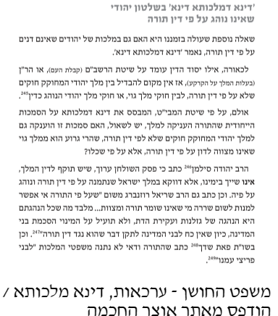

Slide 26
גישת האור
לאחר אלפיים שנים של גלות מארצנו, שנים שבהן ישבנו על שולחן זרים ומילאנו בזהובים את כיסי שליטיהם, החל מן הדרכמות שנאלצנו לשלם לאספסיינוס קיסר הרומאים (FISCUS JUDAICUS), דרך מס הגולגולת בארצות האיסלם (הג'זיה), עבור דרך מסי שליטי המדינות וראשי הדתות, שבחוקים דמויי-שוויון או באפליה מעוותת, שלחו את ידם בעמל נפשנו– זכינו לבנות ולהיבנות במדינתנו העצמאית, ולשלם בשקלים שלנו:
עם הקמת מדינתנו היקרה והתפתחותה, אנו מקיימים "ולקחתם לכם משלכם". אמנם "מרובים צרכי עמך", אנו זקוקים לתקציב בעל ממדים גדולים, לכיסוי ההוצאות וצרכי המדינה לכל ענפיה ושלוחותיה, בשטחי החיים השונים. הסכומים גדולים מאד ומעיקים על הציבור הרחב. אבל הקלה יש בהיותנו בטוחים, שההוצאות הללו מיועדות למשק המדינה ולפיתוחו, בשבילנו ובשביל הדורות הבאים… צריכים אנו להיות מוכנים בלב שלם להטיל עלינו ברצון את המשימה הזאת, של קבלת עול ההוצאות של המדינה לכל צרכיה, על ידי תשלום המסים השונים, ואשרינו שהגענו לכך!(מבוא למאמרו של הרב טכורש, כתר אפרים סימן פה)
חשיבות גדולה יש בפרסום הלכה זו, כדי לקיים חברה שיש בה אמת ולא העלמת אמת, שיש בה סולידריות ולא בדלנות אנוכית, וממילא נתקדם מעט אל עבר חברת המופת שמדינת ישראל אמורה להיות, לפי הוראתה של התורה ולאור חזונם של נביאי ישראל.
…אַחֲרֵי כֵן יִקָּרֵא לָךְ עִיר הַצֶּדֶק קִרְיָה נֶאֱמָנָה. צִיּוֹן בְּמִשְׁפָּט תִּפָּדֶה וְשָׁבֶיהָ בִּצְדָקָה. (ישעיה א)

Slide 27
חיוב מדין הסכמת העיר
בעבר המיסים שהמלך גבה היו בשביל הנאתו של המלך, לעומת זאת המס כיום נועד לשפר תנאי החיים של אזרחי המדינה. לכן:
גם לסוברים שאין בימינו דדמ"ד או פרשת מלך ישראל, בגלל שהשלטון באר"י אינו ע"י שומרי תו"מ^{[183]},
מ"מ יש חיוב לשלם מיסים משלוש סיבות
מצד דין 'כופים בני העיר זה את זה',
ומטעם זה יש לחייב להשתתף בכל צורכי המדינה,
חוץ מדברים שהם לא מאוד נצרכים, שבהם צריכים את הסכמת רוב בני המדינה וכנ"ל^{[184]}.

Slide 28
חיוב מדין ממון השותפין
הסכמת הפוסקים שהמיסים בזה"ז שנגבים מבני המדינה ומבני העיר הם בגדר ממון שותפים^{[185]}, כיון שממנו לוקחים כסף לממן את כל צורכי השותפים, כגון בית חולים, כבישים, פינוי אשפה, תחבורה, חינוך, משטרה, כבוי אש ועוד.
ולפיכך מי שמשתמש בשירותי המדינה והעיר, ולא משתתף בתשלום לקופת השותפות, הרי זה גזלן גמור.

Slide 29
חתם סופר - מיסים מקובלים
שו"ת חתם סופר חלק ה (חושן משפט) סימן מד
אך הר"ן בנדרים כ"ח ע"א כ' וז"ל וכ' תוס' דוקא במלך או"ה אומר דדינא דמלכותא דינא מפני שהארץ שלו ויכול לומר להם אם לא תעשו מצותי אגרש אתכם מן הארץ אבל במלכי ישראל לא לפי שא"י כל ישראל שותפים בה וכו' עכ"ל ע"ש.
ומ"מ נ"ל דלא פליג אלא במסים ומכס שמטיל על כרחם ס"ל לא שייך לומר בני מדינה ניחא להו אלא משום שהוא אדון הארץ וא"כ יש לחלק בין מלכי ישראל למלכי או"ה אבל במנהגי ונימוסי' כמו ב"ב נ"ד ע"ב(חוקים בדיני ראיות וקנין) מודה ר"ן דהטעם משום דניחא להו ואין לחלק בין מלכי ישראל לאו"ה.
לדעת החתם סופר בדברים שמוקבלים על כל העם, כולם יסכימו שדינא דמלכותא דינא בכל מקום.
אמנם ראיתי שכתבו שכל זה בדבר שמאוד חיוני לעיר – אבל דבר שלא חיוני צריך הסכמת בני כל העיר.
ויש שכתבו שאין דברי החתם סופר מקובלים לפי כולם – ראה הגיוני הפרשה עמוד שמ"ב

Slide 30
חיוב מדין הסכמת התושבים
בספר פתחי חושן [מגדולי רבני העדה החרדית (אגב: המתנגדים למדינה)] כתב שלפי דעת הרמב"ם שיש דינא דמלכותא בארץ ישראל, וכן הכריעו מרן הבית יוסף והרמ"א. יש ראשונים – ר"ן ורשב"א – שסוברים שלא שייך דינא דמלכותא באר"י. מקובל בעולם שהחזו"א סבר כשיטות הראשונים. הפתחי חושן במסקנתו הסתפק האם יש תוקף דינא דמלכותא כיום באר"י.
אמנם יש להפריד בין הנושא של דינא דמלכותא לבין חיוב תשלומי מס, ראה בפתחי חושן שכתב שגם אם נאמר שאין דינא דמלכותא, אבל עיקר המיסים מיועדים לטובת התושבים, אין צריך בזה לדין של דינא דמלכותא, ומחויבים בזה מחמת רצון התושבים כולם.
כן שמעתי מהגאון רבי זלמן נחמיה גודלברג שליט"א שאמר לי שמבלי להכנס לדין של דינא דמלכותא, הרי ניתן לראות את המדינה כרכוש משותף של הציבור, כמו ציבור שבנו בית הכנסת, והגוזל מהמדינה גוזל את הציבור.
דעת הרבנים הגאונים הרב יוסף שלום אלישיב הרב שלמה זלמן אוירבך הרב עובדיה יוסף שחובה לשלם מיסים, והמבריח מהמס גוזל את הציבור.

Slide 31
חיוב מדין הסכמת העיר
יש אומרים שכיום לכו"ע צריך לשלם מיסים, מדין כופין בני העיר זה את זה. בכל דבר הנצרך לעיר.
בנוסף היות וגדר המיסים הוא 'ממון השותפים', שמתשמים בהם לצורכי האנשים – כגון בית חולים וכבישים. לכן אדם המשתמש בדברים אלו ולא משלם בקופת השותפות – הרי זה גזלן גמור. (אות ט"ו בסיכום באתר דין)

Slide 32
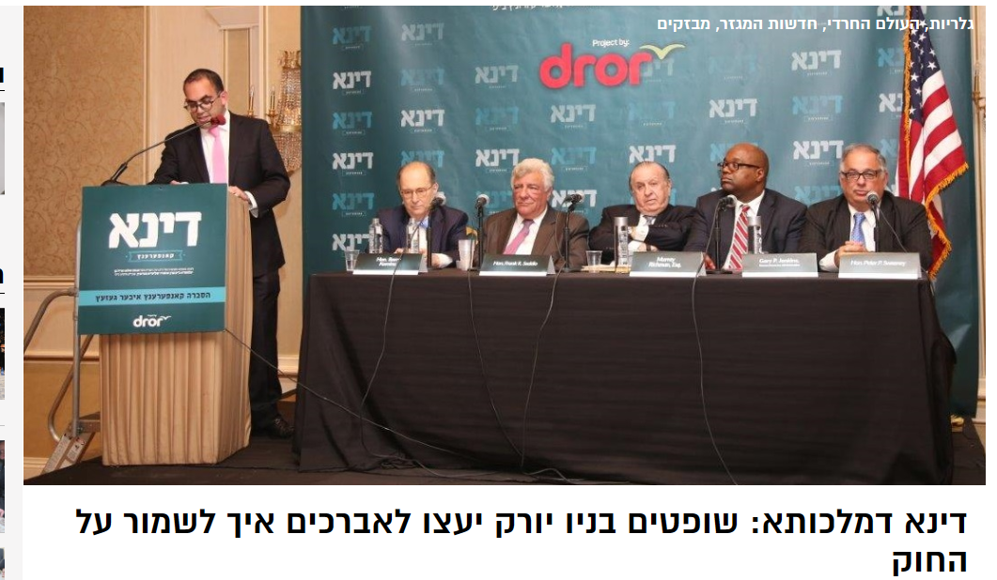

Slide 33
מקור סמכות או חובת ציות
האם זה חובה ממש כמו דין המלך או שרק דמיון לתוקף של הדבר. –
מצאנו בזה ג' דעות:
שיטה מקובצת מסכת בבא קמא דף קיג עמוד ב וכתב הרב המאירי ז"ל וז"ל: כל מה שאמרנו בדין המלכות שהוא אצלנו דין גמור הוא בחוקים שחקק הן לתועלתו הן לתועלת נכסיו אפילו חקק שיהא כל אדם נותן לו כך וכך לשנה או כך וכך ממשאו ומתנו או כל שיעשה כך יטול המלך ממנו כך וכך או כל כיוצא בזה אף על פי שהוא כנגד דינים שלנו דין הוא ואסור לגזלו או לעבור על מה שתקן שכך הוא ראוי לו מצד מלכותו על הדרך האמור במלכי ישראל כל האמור בפרשת מלך מלך מותר בו.
שו"ת משפטים ישרים חלק א סימן קיג
והרמב"ם ז"ל נראה דס"ל דמבריח מן המכס שנגבה לזכות המלך לא דמי להפקעת הלואתו שלא כדברי הר"ן ז"ל ובאמת כי מאד מאד קשה לתת חילוק ביניהם דנהי שאמר שמואל דינא דמ"ד היינו לישוויי הממון שגובה המלך היתר ואינו גזל ודי לנו אם יהיה כממונו שעל זה איטפל שמואל להודיענו לא זולת זה. ונראין דברי הר"ן ז"ל ברורים כשמש בחצי השמים.
ופוק חזי מאי עמא דבר והמנהג פשוט בכל העולה להבריח מן המכס בכל מה שיכולין ודי להם לישראל בחומרות חז"ל הלואי יקיימו אותם לא שנוסיף עליהם חומרות שאינם מעיקר הדין כלל.

Slide 34
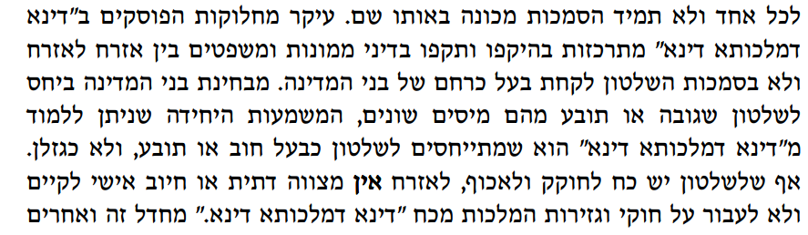

Slide 35
האם בשלטון יהודי – יש חובת תשלומין?

Slide 36
שיטת הר"ן -אין חובת תשלומין
כתב הר"ן בפ"ד דנדרים (כח. סוף ד"ה במוכס העומד) אם ישראל ממונה לגבות המכס אינו רשאי להכריח ישראל חבירו לפרוע לו המכס אם לא מיראת המלכות,
דנהי דדינא דמלכותא דינא לא יהא אלא הלואתו, הא קיימא לן דהפקעת הלואתו מותרת:
דהיינו לדעת הר"ן אין כאן חובה לציית, אלא שיש כאן חוב ממוני שאם המלך לוקח זה ממונו.
אמנם במלכות יהודית יהיה חובה לשלם מדין גזל.
וצריך לדון לדעת הר"ן – האם יהיה ראוי לשלם?
רמב"ם הלכות גזלה ואבדה פרק ה הלכה יא
מכס שפסקו המלך ואמר שילקח שליש או רביע או דבר קצוב והעמיד מוכס ישראל לגבות חלק זה למלך ונודע שאדם זה נאמן ואינו מוסיף כלום על מה שגזר המלך אינו בחזקת גזלן לפי שדין המלך דין הוא, ולא עוד אלא שהוא עובר המבריח ממכס זה מפני שהוא גוזל מנת המלך, בין שהיה המלך גוי בין שהיה מלך ישראל.

Slide 37
שיטת הר"ן - אין חובת תשלומין
כתב הר"ן בפ"ד דנדרים (כח. סוף ד"ה במוכס העומד) אם ישראל ממונה לגבות המכס אינו רשאי להכריח ישראל חבירו לפרוע לו המכס אם לא מיראת המלכות,
דנהי דדינא דמלכותא דינא לא יהא אלא הלואתו, הא קיימא לן דהפקעת הלואתו מותרת:
דהיינו לדעת הר"ן אין כאן חובה לציית, אלא שיש כאן חוב ממוני שאם המלך לוקח זה ממונו.
אמנם במלכות יהודית יהיה חובה לשלם מדין גזל.
וצריך לדון לדעת הר"ן – האם יהיה ראוי לשלם?
רמב"ם הלכות גזלה ואבדה פרק ה הלכה יא
מכס שפסקו המלך ואמר שילקח שליש או רביע או דבר קצוב והעמיד מוכס ישראל לגבות חלק זה למלך ונודע שאדם זה נאמן ואינו מוסיף כלום על מה שגזר המלך אינו בחזקת גזלן לפי שדין המלך דין הוא, ולא עוד אלא שהוא עובר המבריח ממכס זה מפני שהוא גוזל מנת המלך, בין שהיה המלך גוי בין שהיה מלך ישראל.

Slide 38
שיטת הרמב"ם - גזל
רמב"ם הלכות גזלה ואבדה פרק ה הלכה יא
מכס שפסקו המלך ואמר שילקח שליש או רביע או דבר קצוב והעמיד מוכס ישראל לגבות חלק זה למלך ונודע שאדם זה נאמן ואינו מוסיף כלום על מה שגזר המלך אינו בחזקת גזלן לפי שדין המלך דין הוא, ולא עוד אלא שהוא עובר המבריח ממכס זה מפני שהוא גוזל מנת המלך, בין שהיה המלך גוי בין שהיה מלך ישראל.
וצריך עיון כיצד יש כאן גזל, הרי זה הפקעת הלוואתו?

Slide 39
מה האיסור לא לשלם מע"מ
יש שהסבירו מדין חובה לציית לו. – מהרש'''ך ב, ריט.
אמנם בטור כתב שיש כאן גזל – הכיצד?
ובשו"ע הרב ה' גזילה סעיף טו הסביר דברי השו"ע וז"ל, לפיכך המבריח ממכס זה עובר על לא תגזול מפני שהוא גוזל מנת המלך, בין שהוא מלך ישראל בין מלך נכרי, שאף שמותר להפקיע חובו שחייב לנכרי מכבר, זה אינו כמפקיע חובו אלא גוזל ממש, שנהנה מארצו שלא מדעתו ומחסרו ממון. שהרי היה יכול למכור הנאה זו של משא ומתן בארצו לאיש אחד.
ועוד שהמלך מוחזק הוא במה שמגיע לו מעבדיו הואיל והסכימו עליו בני אותה מדינה וסמכה דעתם שהוא אדוניהם והם עבדים לו, וכל אשר להם משועבד לעבודתו, לפיכך כל הסחורה שמגיע ממנה המכס משועבדת למלך ליטול הימנה מכס וכאילו הוא ברשותו ממש, כיון שהוא בארצו ואצל עבדו, והמבריחה גוזל מנת המלך שבה מרשות המלך, עכ"ל
(שאף שמותר להפקיע חובו שחייב לנכרי מכבר זה אינו כמפקיע חובו אלא גוזל ממש שנהנה מארצו שלא מדעתו ומחסרו ממון שהרי היה יכול למכור הנאה זו של משא ומתן בארצו לאיש אחר. ועוד שהמלך מוחזק הוא במה שמגיע לו מעבדיו הואיל והסכימו עליו בני אותה הארץ וסמכה דעתם שהוא אדוניהם והם עבדים לו וכל אשר להם משועבד לעבודתו לפיכך כל הסחורה שמגיע ממנה המכס משועבדת למלך ליטול הימנה מכס וכאילו היא ברשותו ממש כיון שהוא בארצו ואצל עבדו והמבריחה גוזל מנת המלך שבה מרשות המלך).

Slide 40
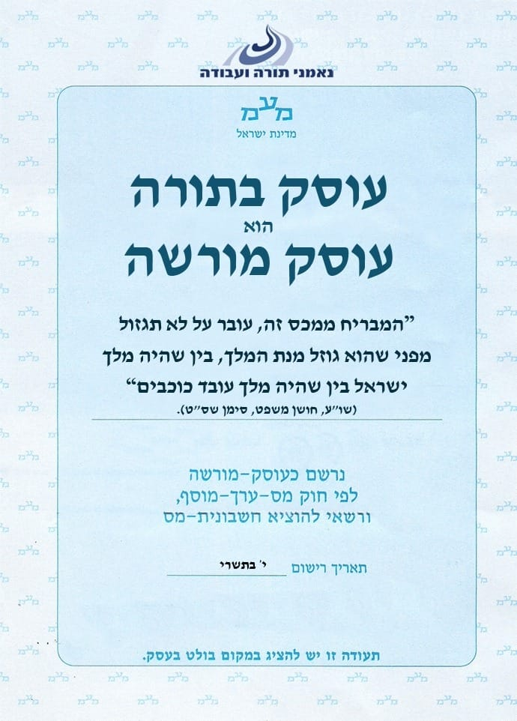

Slide 41
הלכה - מחלוקת
שולחן ערוך: ולא עוד אלא שהמבריח ממכס זה, עובר (על לא תגזול) (ויקרא יט, יג), מפני שהוא גוזל מנת המלך, בין שהיה מלך ישראל בין שהיה מלך עובד כוכבים. וכן אם ישראל קנה המכס מהמלך, המבריח עצמו הרי זה גוזל ישראל שקנאו. (וי"א דאפילו ידוע דהישראל לוקח יותר מן הקצבה, מ"מ אסור להבריח ממנו דבר הקצוב, דהוי כגוזל מן הגזלן, דאסור) (ב"י). אבל אם קנאו עובד כוכבים, מותר, משום דהוי כהפקעת הלואתו דשרי במקום דליכא חלול השם.
הגה: וי"א דאפילו המוכס ישראל, אם לא קנאו לעצמו רק גובה למלך עו"ג, אף על גב דאסור להבריח מכח דינא דמלכותא, מ"מ אם אדם מבריח אין למוכס לכוף אותו ליתן, דהוי כהפקעת הלוואתו דשרי. מיהו אם יש בזה משום יראת המלך, ודאי יכול לכוף אותו (ר"ן פרק ארבעה נדרים).
.

Slide 42
חידוש הרמ"א בדעת הר"ן
הגה: וי"א דאפילו המוכס ישראל, אם לא קנאו לעצמו רק גובה למלך עו"ג, אף על גב דאסור להבריח מכח דינא דמלכותא, מ"מ אם אדם מבריח אין למוכס לכוף אותו ליתן, דהוי כהפקעת הלוואתו דשרי. מיהו אם יש בזה משום יראת המלך, ודאי יכול לכוף אותו (ר"ן פרק ארבעה נדרים).
הרמ"א מביא את שיטת הר"ן אבל מוסיף חידוש מיוחד:
שגם לדעת הר"ן יש איסור לא לשלם, אלא שאין היהודי יכול לכפות אותו.

Slide 43
שיטת המאירי – בדרכי הדת
בית הבחירה למאירי מסכת בבא קמא דף קיג עמוד ב
נמצא שאף עובדי האלילים ושאינם גדורים בדרכי הדתות אסור לגזלם ואם נמכר לו ישראל אסור לצאת מידו בלא פדיון וכן אסור להפקיע את הלואתו ומ"מ אין אדם חייב לחזר אחר אבדתו כדי להחזירה לו ולא עוד אלא אף מי שמצא אבדתו אינו חייב להחזירה שמציאה מקצת קנין הוא וחזרתו דרך חסידות ואין אנו כפופים לחסידות למי שאין לו דת וכן טעותו אם טעה מאליו שלא מתחבולתו ולא מהשתדלותו אין הכרח בהשבתו ומ"מ אם נודע לו על כל פנים חייב להחזירו וכן אף באבדה כל צד שיהא חלול השם בעכובה מחזירה הא כל שהוא מעממין הגדורים בדרכי הדת ועובדי האלהות על איזה צד אף על פי שאמונתם רחוקה מאמונתנו אינם בכלל זה אלא הרי הם כישראל גמור לדברים אלו אף באבדה ואף בטעות ולכל שאר הדברים בלא שום חלוק:

Slide 44
תלמידי חכמים – פטורים ממס
רַב נַחְמָן בַּר רַב חִסְדָּא רְמָא כְּרָגָא אַרַבָּנַן.
אֲמַר לֵיהּ רַב נַחְמָן בַּר יִצְחָק: עֲבַרְתְּ אַדְּאוֹרָיְיתָא וְאַדִּנְבִיאֵי וְאַדִּכְתוּבֵי.
אַדְּאוֹרָיְיתָא – דִּכְתִיב: ״אַף חֹבֵב עַמִּים כׇּל קְדֹשָׁיו בְּיָדֶךָ״ – אָמַר מֹשֶׁה לִפְנֵי הַקָּדוֹשׁ בָּרוּךְ הוּא: רִבּוֹנוֹ שֶׁל עוֹלָם, אֲפִילּוּ בְּשָׁעָה שֶׁאַתָּה מְחַבֵּב עַמִּים – כׇּל קְדוֹשָׁיו יִהְיוּ בְּיָדֶךָ. ״וְהֵם תֻּכּוּ לְרַגְלֶךָ״ – תָּנֵי רַב יוֹסֵף: אֵלּוּ תַּלְמִידֵי חֲכָמִים, שֶׁמְּכַתְּתִים רַגְלֵיהֶם מֵעִיר לְעִיר וּמִמְּדִינָה לִמְדִינָה לִלְמוֹד תּוֹרָה, ״יִשָּׂא מִדַּבְּרוֹתֶיךָ״ – לִישָּׂא וְלִיתֵּן בְּדִבּוּרוֹתָיו שֶׁל מָקוֹם.
אַדִּנְבִיאֵי – דִּכְתִיב: ״גַּם כִּי יִתְנוּ בַגּוֹיִם עַתָּה אֲקַבְּצֵם, וַיָּחֵלּוּ מְּעָט מִמַּשָּׂא מֶלֶךְ וְשָׂרִים״ – אָמַר עוּלָּא: פָּסוּק זֶה בִּלְשׁוֹן אֲרָמִית נֶאֱמַר: ״אִי תָּנוּ״ כּוּלְּהוּ – ״עַתָּה אֲקַבְּצֵם״, וְאִם ״מְעַט״ מֵהֶם – ״יָחֵלּוּ מִמַּשָּׂא מֶלֶךְ וְשָׂרִים״.
אַדִּכְתוּבֵי – דִּכְתִיב: ״מִנְדָּה בְלוֹ וַהֲלָךְ, לָא שַׁלִּיט לְמִרְמֵא עֲלֵיהֹם״; וְאָמַר רַב יְהוּדָה: ״מִנְדָּה״ – זוֹ מְנָת הַמֶּלֶךְ, ״בְּלוֹ״ – זוֹ כְּסַף גֻּולְגָּלְתָּא, ״וַהֲלָךְ״ – זוֹ אַרְנוֹנָא.

Slide 45
טעם הפטור
חכמים לא צריכים שמירה
כבוד התלמיד חכם.
הם עוזרים לשמירה – עלי ידי לימוד תורתם.

Slide 46
עמי הארץ – סיבת הפורענות
דַּאֲמַר רַבִּי: אֵין פּוּרְעָנוּת בָּא לָעוֹלָם אֶלָּא בִּשְׁבִיל עַמֵּי הָאָרֶץ. כְּהַהוּא דְּמֵי כְלִילָא דִּשְׁדוֹ אַטְּבֶרְיָא, אֲתוֹ לְקַמֵּיהּ דְּרַבִּי וַאֲמַרוּ לֵיהּ: ״לִיתְּבוּ רַבָּנַן בַּהֲדַן״. אֲמַר לְהוּ: ״לָא״. אֲמַרוּ לֵיהּ: ״עָרְוקִינַן״. [אֲמַר לְהוּ:] ״עֲרוֹקוּ״. עֲרַקוּ פַּלְגֵיהוֹן, דַּלְיוּהּ פַּלְגָא. אֲתוֹ הָנְהוּ פַּלְגָא קַמֵּי דְּרַבִּי, אֲמַרוּ לֵיהּ: ״לִיתְּבוּ רַבָּנַן בַּהֲדַן״. אֲמַר לְהוּ: ״לָא״. ״עָרְוקִינַן״. ״עֲרוּקוּ״. עֲרַקוּ כּוּלְּהוּ, פָּשׁ הַהוּא כּוֹבֵס. שַׁדְיוּהּ אַכּוֹבֵס. עֲרַק כּוֹבֵס, פְּקַע כְּלִילָא. אָמַר רַבִּי: רְאִיתֶם שֶׁאֵין פּוּרְעָנוּת בָּא לָעוֹלָם אֶלָּא בִּשְׁבִיל עַמֵּי הָאָרֶץ.

Slide 47
צרכי העיר - חייב
ובכל צרכי העיר, בדברים שהן צרכי החיים, כמו לחפור בורות לשתייה ולכביסה וכיוצא באלו – חייב התלמיד חכם ליתן חלקו גם כן, כמו כל אדם. ובדברים שהן לשמירת העיר – פטור, דתורתו משמרתו,

Slide 48
מכתב חריף לבית יוסף
שו"ת אבקת רוכל סימן א
בהיות כי עלה על דעת ראשי הקהלות אשר פה צפת תוב"ב להטיל מס על בעלי תורה שיש להם ממון והתחילו לגבות מהם והודענום חומר הענין דעברי אדאוריית' נביאי וכתובי ועברי על דעת כל החכמים שעמדו מימות מרע"ה עד היום ובכן שמעו בקולינו ומשכו ידיהם /ידיכם/ מלגבות מהם ומאותם שגבו מהם החזירו להם.
וכדי שלא יחזור הדבר לקלקולו בהמשך הזמן. ברשות ב"ד של מעלה וברשות ב"ד של מטה בגזרת עירין פתגמא ובמימר קדישין שאלתא אנו מנדין ומחרמין ומשמתין מקללין ומאררין בשמתא דשמתיה ברק למרוז בארבע מאה שיפורי ובקללה שקלל אלישע את הנערים ובשמתא דשמתינהו עזרא לכותאי בתלת מאה ספרי ובתלת מאה שיפורי ובתלת מאה ינוקי ובשמתא דשמתיה רב יאודה בר יחזקאל לההוא עבדא דקרייה בר שויסקאל כל הני ליטותי וחרמי ושמתי יחולו על כל בר ישראל שיגבה שום מס משום בעל תורה שתורתו קבע ומלאכתו עראי לא על ידו ולא ע"י שלוחו בין ישראל בין ארמאי.
וכל העובר על זה ארור הוא ביום ארור הוא בלילה ארור הוא בשכבו ארור הוא בקומו ארור הוא בעיר ארור הוא בשדה ארור הוא בבואו ארור הוא בצאתו סערת ה' וחמתו על ראש העברי ההוא יחול יעשן אף ה' וקנאתו באיש ההוא ורבצה בו כל האלה הכתובה בספר התורה עד השמידו אותו מעל פני האדמה הוא לבדו ילכד בעונו וכל ישראל נקיים ומשך גזרה זו מהיום עד עמוד כהן לאורים ותומים ואנו מקבלים עלינו ששום א' ממנו לא יתיר גזרה זאת לא כולה ולא מקצתה בשום זמן וכל המקיים גזרתנו זאת יבורך מפי עליון ויחולו עליו כל הברכות הכתובות בתורה:

Slide 49
מטרת המיסים - בעבר
"דכל מיני מסים מידי דנטירותא נינהו כי הם השומרים אותנו מן העכומ"ז כי מה תועלת יש (לקצת) עכומ"ז בנו לשומרנו ולהושיב אותנו ביניהם אלא בשביל הנאה שניאותין מאת ישראל לגבות מהן מסין וארנוניות. – הרא"ש
על פי זה ניתן להסביר גם את דברי הרמב"ן שנימק פטור תלמידי חכמים "לפי שיכולין תלמידי חכמים לומר לא הטיל המלך עלינו כלום אלא בשבילכם [כלומר אינם עושים עין], אבל אם אמר המלך ליתן כל אחד ואחד כסף גולגלתו, אין עמי הארץ פורעין בשביל תלמידי חכמים", משום שאז בודאי גם

Slide 50
היחס למדינה ולמוסדותיה מהווה את הבסיס לאחת המחלוקות העיקריות שבין היהדות החרדית לציונות הדתית. בעוד האחרונים רואים במדינה תכלית ומהות, אם לא יסוד כיסא ה' בעולם, הרי שהחרדים מתייחסים למדינה כפונקציה אינסטרומנטלית. דהיינו חיים בגלות בארץ ישראל כשם שחיים בגלות בברוקלין.
אמנם לעתים, כשירות נקודתי, החרדים מגנים בעוז על זהותה היהודית של המדינה, אבל ככלל למדינה אין ערך יהודי מהותי ומתוך כך נגזר היחס לגיוס לצבא, למנהל תקין ולשותפות בקואליציה. בכל הקשור ליחס למדינה, ש"ס היא חריג בעולם החרדי. היא נוטלת חלק בשלטון, חלק גדול ממצביעיה אינם חרדים והיא מכריזה על עצמה כעל מפלגה ציונית. מנהיגה הרוחני של ש"ס, הרב עובדיה יוסף ז"ל, היה "הראשון לציון", הרב הראשי הספרדי. בנו הרב יצחק יוסף הינו "הראשון לציון" הנוכחי. ועד כאן הקדמה.
במאמר שפרסם אריאל פינקלשטיין, ראש צוות שביל הזהב להסדרת יחסי דת ומדינה במכון לאסטרטגיה ציונית, הוא חושף פרט מעניין ביחסו של הראשון לציון הנוכחי לחוקי המדינה. למעלה מארבעים שנה עמל הרב יצחק יוסף במטרה להנגיש לציבור הרחב את פסיקותיו ההלכתיות של אביו הרב עובדיה יוסף.
"אסור להטיל מס על תלמידי חכמים"

Slide 51
באחת מתשובותיו ההלכתיות בספר השו"ת "יחוה דעת" (ה', ס"ד) מתייחס הרב עובדיה לשאלה "האם מותר להשתמט מתשלום מס הכנסה ומס ערך מוסף, ומכס הנועדים לקופת המדינה? ". בתשובתו מאריך הרב בהסבר על מעמד מדינת ישראל, מחיל עליה את הכלל ההלכתי "דינא דמלכותא דינא" (כלומר, מעמדה ההלכתי כמעמד מלכות זרה שעל נתיניה היהודים למלא חוקיה) ומסיים בקביעה כי "בכל מה שנוגע למסים וארנוניות ומכס, יש לקיים את החוק של המדינה". בסוף דבריו מוסיף הרב עובדיה הערת שוליים שקובעת: "אסור להטיל מס על תלמידי חכמים העוסקים בתורה".
במפתח העניינים, שם מופיעים סיכומי התשובות של הספר, שערך והנגיש הרב יצחק יוסף, מבהיר הבן את תשובת אביו. "אם מותר להשתמט בתשלומי מס הכנסה ומכס וחיובי השלטון: שמותר לתלמיד חכם ובן ישיבה להעלים מסים ומכס וכדומה". כלומר , הרב יצחק יוסף, "הראשון לציון" הנוכחי, כותב במפורש שעל פי ההלכה מותר לבני ישיבה להעלים מסים ולהבריח במכס. בעוד הרב עובדיה השאיר את התשובה מעורפלת (בשעת כתיבת הספר, שימש הרב כ"ראשון לציון") הרי שבנו סובר שעל פי ההלכה מותר לתלמידי חכמים להעלים מס מן השלטונות.
ואם לא די בזאת, תשובתו מרחיבה, לא צריך להיות תלמיד חכם כדי לקבל היתר להעלים מס, מספיק להיות בן ישיבה. העובדה שהרב עובדיה יוסף ז"ל לא מחה על הבהרת בנו, מדגישה את תוקף הפסיקה. עמדת הציונות הדתית שונה בתכלית. חרד"לים ומתונים כאחד מחילים איסור גורף על העלמת מסים. במרוץ לכהונת הרב הראשי, ידם של החרדים הייתה על העליונה.

Slide 52
המנהיג הרוחני של ש"ס, הרב עובדיה יוסף, אמר השבוע בדרשה בבית המדרש "יחווה דעת" בשכונת הר נוף בירושלים, כי "צריך לתת מיסים בשמחה".לדברי אתר האינטרנט YNET, אמר הרב יוסף: "אנחנו יושבים פה בארצנו הקדושה, שהממשלה לוקחת ונותנת, נותנת לחינוך, נותנת לעניים, ביטוח לאומי וכל הדברים האלה. לכן אדם ייתן את זה בשמחה".
לדברי הרב יוסף, תשלום מיסים נחשב צדקה, שיש עליה שכר מאלוהים, כיוון ש"לוקחים ממנו, ונותנים את זה לעניים".
לדברי הרב יוסף, אם מדובר באדם טוב - המס מתגלגל בשביל דברים טובים, "אבל אם אדם הוא לא הוגן, או שהכסף שלו בא בעוונות וברמאויות", הכסף שלו מגיע למקומות רעים, דוגמת קולנוע ותיאטראות.

Slide 53
שיטת הרב אלישיב
חיוב מדין תקנות הציבור

Slide 54
שיטת הרב עובדיה

Slide 55
שיטת ה ? לא נודע למי

Slide 56
לקנות מאדם שלא מדווח
יש שכותבים שיש להמנע מלקונות מאדם שלא מדווח, משום איסור לפני עוור, או משום מחזק ידי עוברי עבירה.

Slide 58
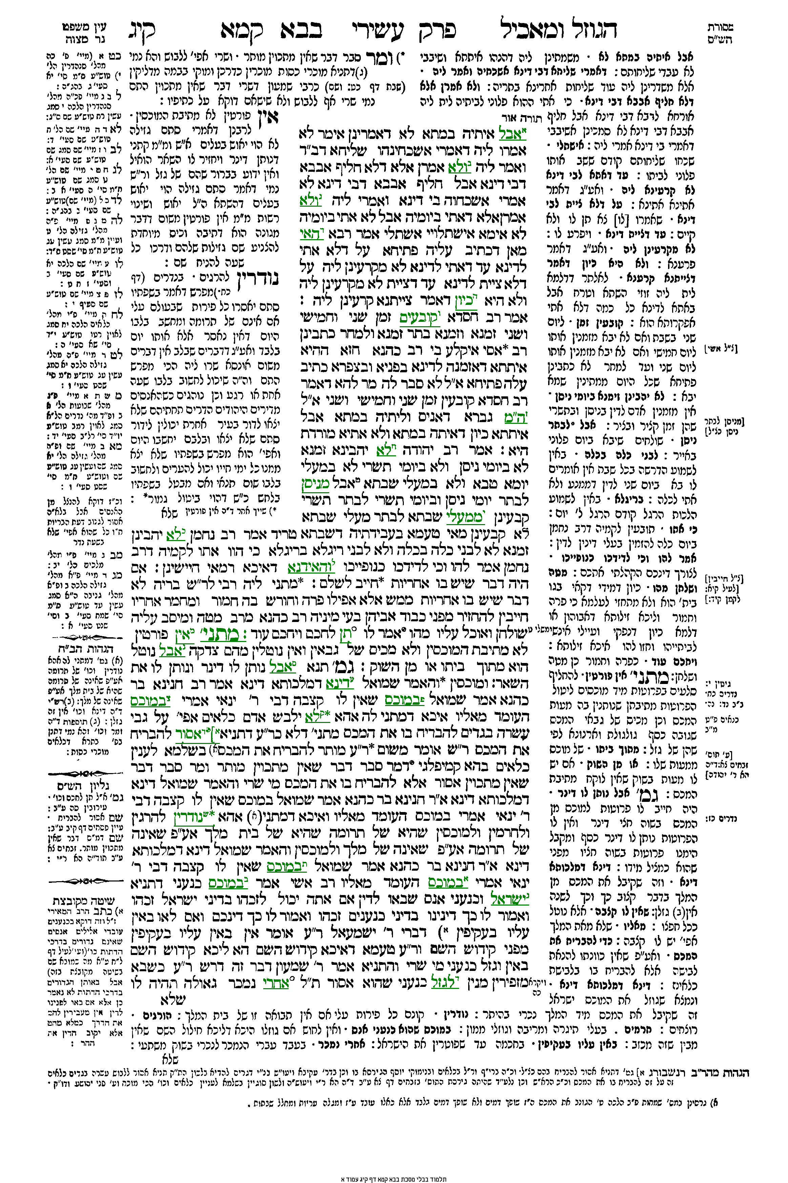
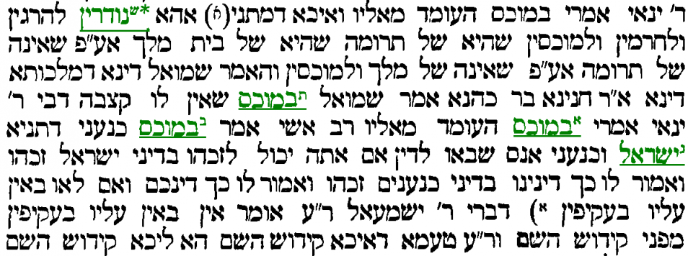

Slide 59
חיוב מצד חילול השם
תלמוד בבלי מסכת בבא קמא דף קיג עמוד א
דתניא: ישראל וכנעני (אנס) שבאו לדין, אם אתה יכול לזכהו בדיני ישראל - זכהו ואמור לו: כך דינינו, בדיני כנענים - זכהו ואמור לו: כך דינכם, ואם לאו - באין עליו בעקיפין, דברי ר' ישמעאל; ר"ע אומר: אין באין עליו בעקיפין, מפני קידוש השם.
צריך להבין במה נחלקו ר"י ור"ע – אם יהיה חילול השם וודאי שגם ר' ישמעל היה אוסר, ואם זה רק ספק רחוק – הרי גם ר"ע לכאורה מתיר.
שהרי בגמ' בהמשך אמרו שהפקעת הלוואתו של נכרי מותרת, ולא חששו לחילול השם?
יתכן לומר שר' עקיבא סובר שהיות ויש מצב שיגרם חילול השם לכן אסור בכל אופן לבוא עליו בעקיפין.
אמנם כל זה רק בבית דין – שזה מקום שהגוים רואים אותו בתור מייצג האומה היהודית, אבל אדם פרטי גם אם יגלה שרימה אותו, לא יאמר שהדת היהודית – אינה דת צדק. אלא אולי היה דחוק וכד' ולכן מותר להפקיע הלוואתו.

Slide 60
חשש חילול השם
ויש לנו לדון באיזה מצב ובאיזה דרגת חשש – גם לאדם פרטי יהיה אסור?
והנה מקור האיסור לאדם פרטי במקום חילול השם הוא הגמ' שגם אבידת עכום אסורה במקום חילול השם – ואולי רק בוודאי חילול השם אסור.

Slide 61
תלמוד ירושלמי (ונציה) מסכת בבא קמא פרק ד דף ד טור ב /ה"ג
מעשה ששילח המלכות שני איסרטיוטות ללמוד תורה מרבן גמליאל ולמדו ממנו מקרא משנה תלמוד הלכות ואגדות ובסוף אמרו לו כל תורתכם נאה ומשובחת חוץ משני דברים הללו
שאתם אומרי' בת ישר' לא תיילד לנכרית אבל נכרית מיילדת לבת ישראל בת ישראל לא תניק בנה של נכרית אבל נכרית מניקה לבת ישראל ברשותה
גזילו של ישר' אסור ושל נכרי מותר
באותה שעה גזר רבן גמליאל על גזילות נכרי שיהא אסור מפני חילול השם.
גם כאן – זה גזירה על הכלל, כדי שלא יצא לעז על תורת ישראל.
לסיכום – במקום שוודאי יהיה חילול השם אסור. במקום של ספק – מעקר הדין מותר ורק מידת חסידות להחמיר.

